Slide 1
Đạo đức
Hiếu thảo với ông bà, cha mẹ

Slide 2
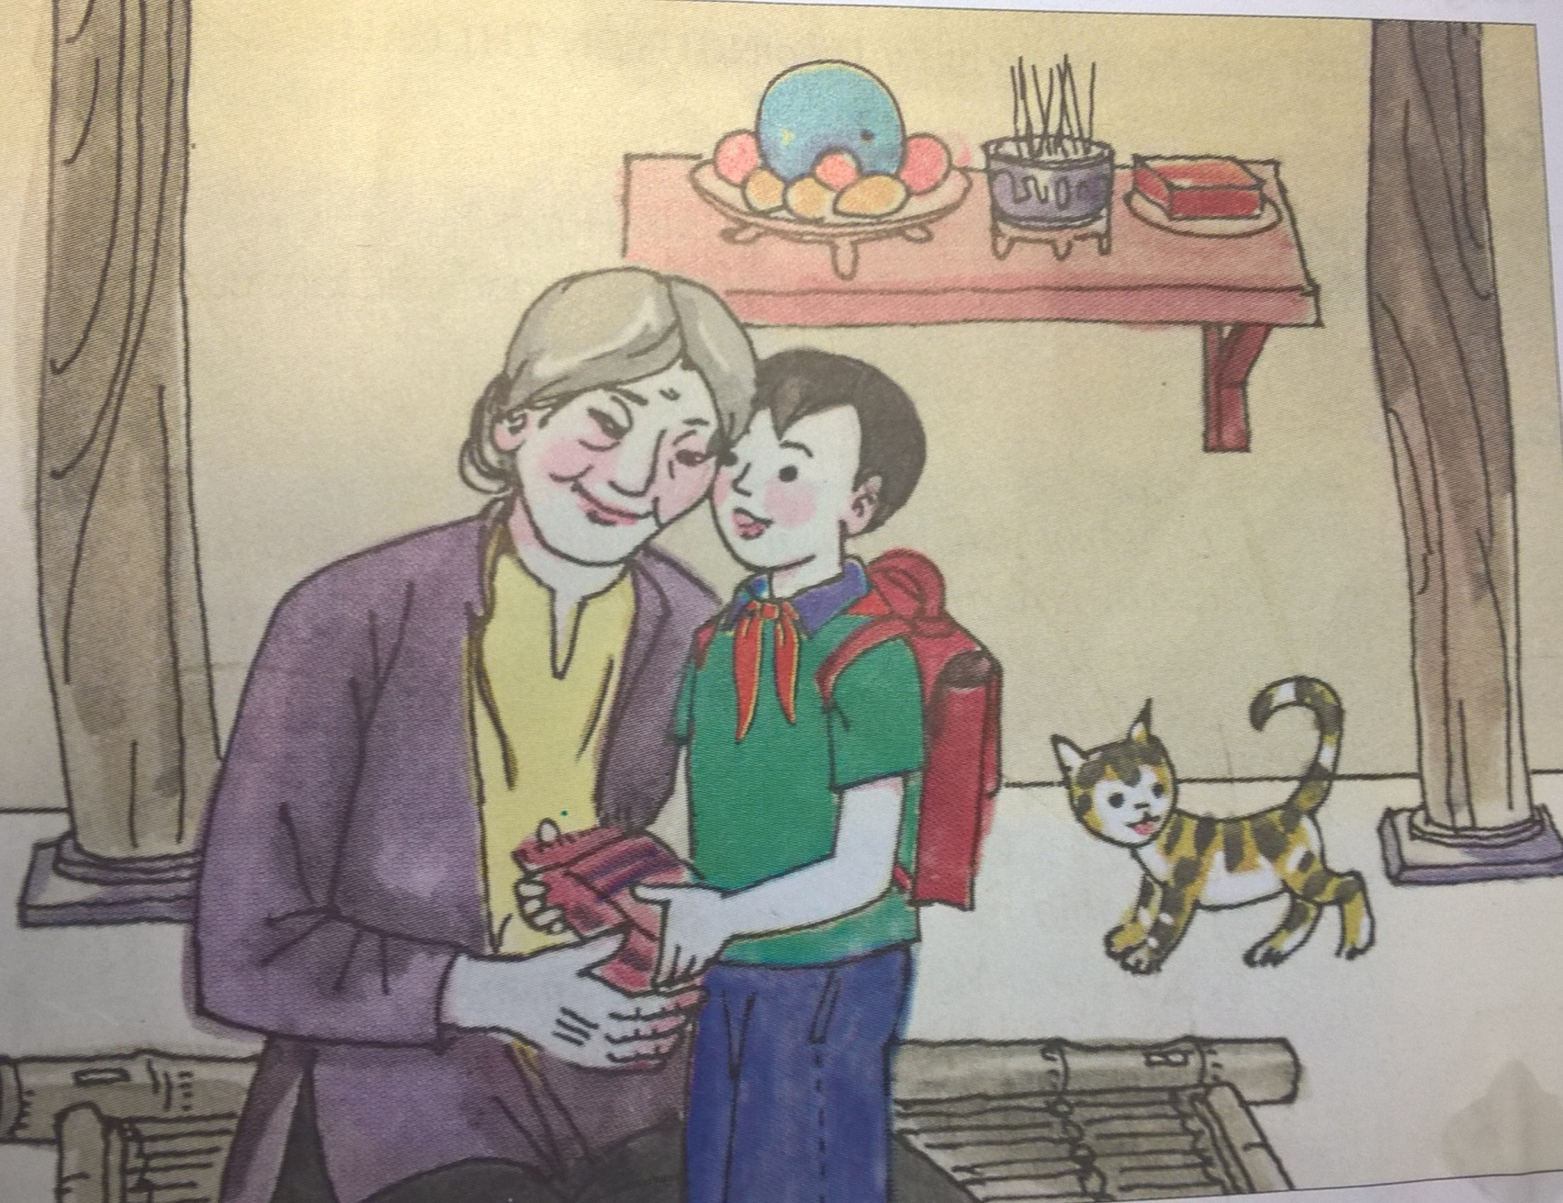
Truyện: Phần thưởng
1. Hoạt động 1: Tìm hiểu về lòng hiếu thảo với ông bà, cha mẹ.

Slide 3
Phần thưởng
Từ khi ông mất, bà của Hưng buồn lắm. Năm nay, bà hơn tám mươi tuổi rồi, miệng bà móm mém, tai bà nghe không rõ.
Hôm nay họp lớp, cô giáo tuyên dương các bạn tháng vừa qua đã cố gắng học tập tiến bộ. Hưng cũng được nêu tên. Cô còn tặng mỗi bạn một món quà nhỏ, bọc giấy hoa cẩn thận. Phần thưởng của Hưng là một gói bánh và chiếc bút xinh xắn.
Tan học, vừa về đến nhà, thấy bà đang ngồi một mình, Hưng chạy đến sà vào lòng bà khoe:
- Bà ơi! Hôm nay cháu được cô giáo khen đấy bà ạ !
Bà nghiêng đầu, như để cố gắng nghe. Hưng ghé sát tai bà, nói chậm từng tiếng:
- Cháu còn được thưởng gói bánh xốp mềm và thơm lắm. Cháu biếu bà ạ!
Bà cười, đưa tay đón gói bánh rồi xoa đầu Hưng:
- Bà nghe rõ rồi. Cháu bà ngoan quá! Nếu ông còn sống, chắc ông cũng rất vui vì tấm lòng thơm thảo của cháu.
Theo Nguyễn Thị Cầu

Slide 4
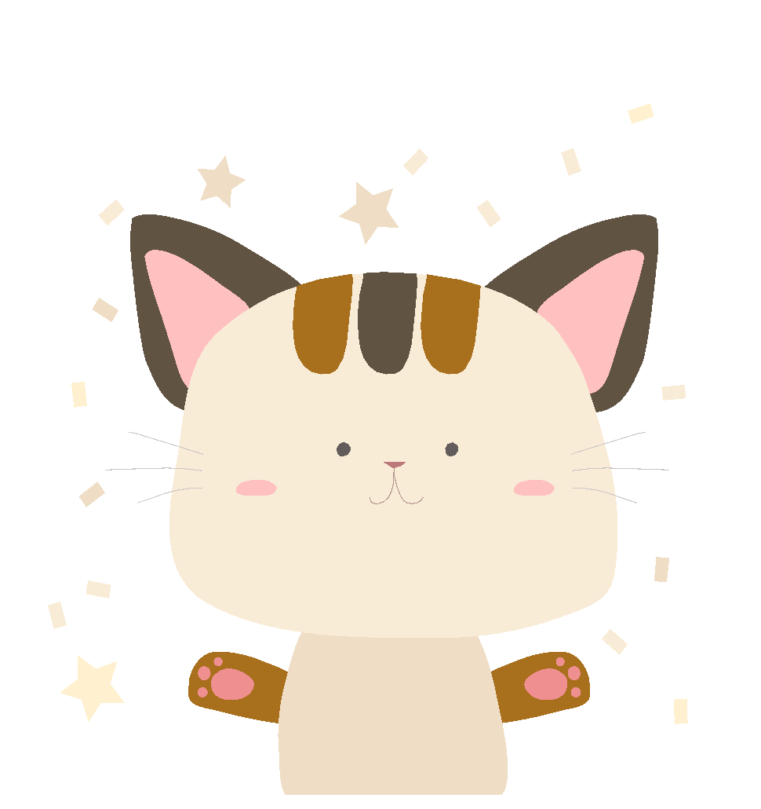
1. Em có nhận xét gì về việc làm của bạn Hưng ?
Bạn Hưng rất yêu quý bà, biết quan tâm chăm sóc bà.
2. Theo em, bà của Hưng cảm thấy thế nào trước việc làm của bạn ?
Bà của Hưng cảm thấy rất vui.
3. Qua câu chuyện này, em thấy bạn Hưng là người cháu thế nào?
Hưng yêu quý bà, chăm sóc bà, là một đứa cháu hiếu thảo.
4. Chúng ta phải đối xử với ông bà, cha mẹ như thế nào ?
Chúng ta phải kính trọng, quan tâm chăm sóc, hiếu thảo với ông bà, cha mẹ.

Slide 5
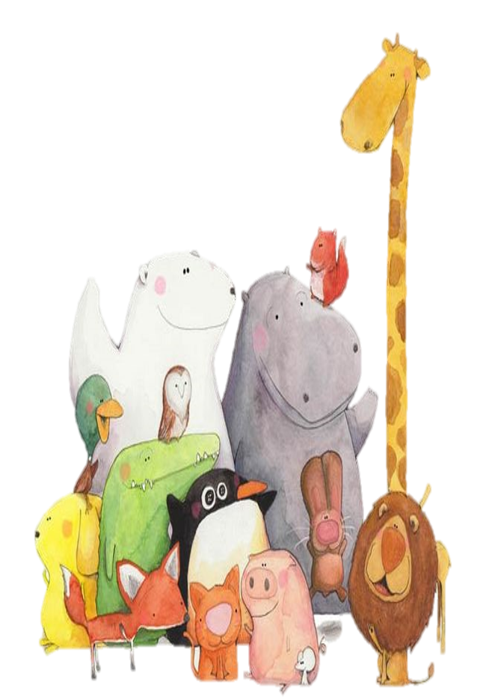
Ghi nhớ
Ông bà, cha mẹ là những người đã sinh thành, nuôi dưỡng chúng ta nên người. Vì vậy,chúng ta phải hiếu thảo với ông bà, cha mẹ.
Công cha như núi Thái Sơn
Nghĩa mẹ như nước trong nguồn chảy ra .
Một lòng thờ mẹ kính cha
Cho tròn chữ hiếu mới là đạo con.
Ca dao.

Slide 6
2.Hoạt động 2: Bày tỏ ý kiến,thái độ.

Slide 7
Bài tập 1: Cách cư xử của các bạn trong những tình huống dưới đây là đúng hay sai? Vì sao?
a. Mẹ mệt, bố đi làm mãi chưa về. Sinh vùng vằng, bực bội vì chẳng có ai đưa Sinh đến nhà bạn dự sinh nhật.
b. Hôm nào đi làm về, mẹ cũng thấy Loan đã chuẩn bị sẵn chậu nước,khăn mặt để mẹ rửa cho mát. Loan còn nhanh nhảu giúp mẹ mang túi vào nhà.
c. Bố Hoàng vừa đi làm về, rất mệt. Hoàng chạy ra tận cửa đón và hỏi ngay: “ Bố có nhớ mua truyện tranh cho con không? ”
d. Ông nội của Hoài rất thích chơi cây cảnh. Hoài đến nhà bạn mượn sách, thấy ngoài vườn nhà bạn có khóm hoa lạ, liền xin bạn một nhánh mang về cho ông trồng.
đ. Sau giờ học nhóm, Nhâm và bạn Minh đang đùa với nhau. Chợt nghe tiếng bà ngoại ho ở phòng bên, Nhâm vội chạy sang vuốt ngực cho bà.

Slide 8
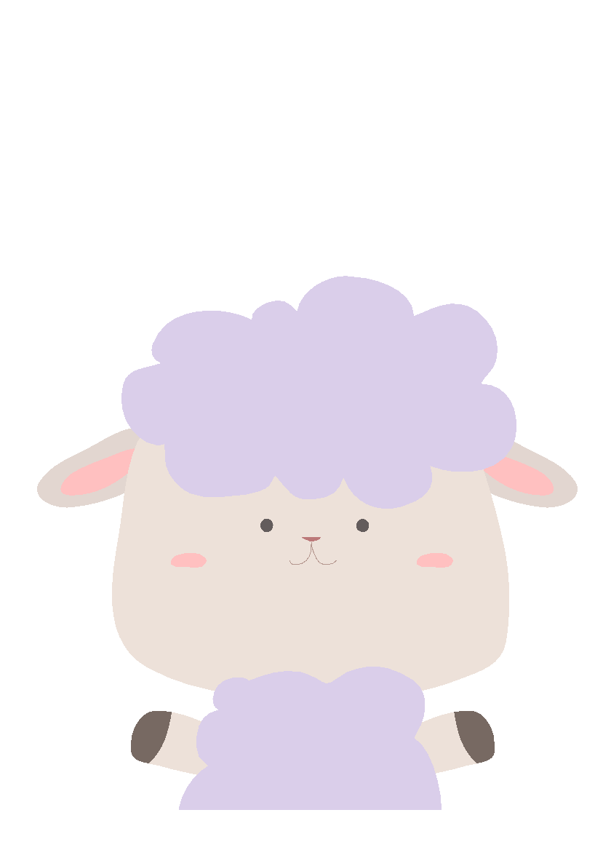
a. Mẹ mệt, bố đi làm mãi chưa về. Sinh vùng vằng, bực bội vì chẳng có ai đưa Sinh đến nhà bạn dự sinh nhật.
Sai, vì Sinh đã không biết chăm sóc mẹ khi mẹ đang ốm lại còn muốn đi sinh nhật.
b. Hôm nào đi làm về, mẹ cũng thấy Loan đã chuẩn bị sẵn chậu nước,khăn mặt để mẹ rửa cho mát. Loan còn nhanh nhảu giúp mẹ mang túi vào nhà.
Đúng, vì Loan đã thể hiện sự quan tâm, biết giúp đỡ mẹ đúng với khả năng của mình. Loan làm như thế sẽ làm mẹ vui.
c. Bố Hoàng vừa đi làm về, rất mệt. Hoàng chạy ra tận cửa đón và hỏi ngay: “ Bố có nhớ mua truyện tranh cho con không? ”
Sai, Hoàng đã không biết quan tâm đến bố. Bố đi làm về rất mệt, không nên đòi quà bố.

Slide 9
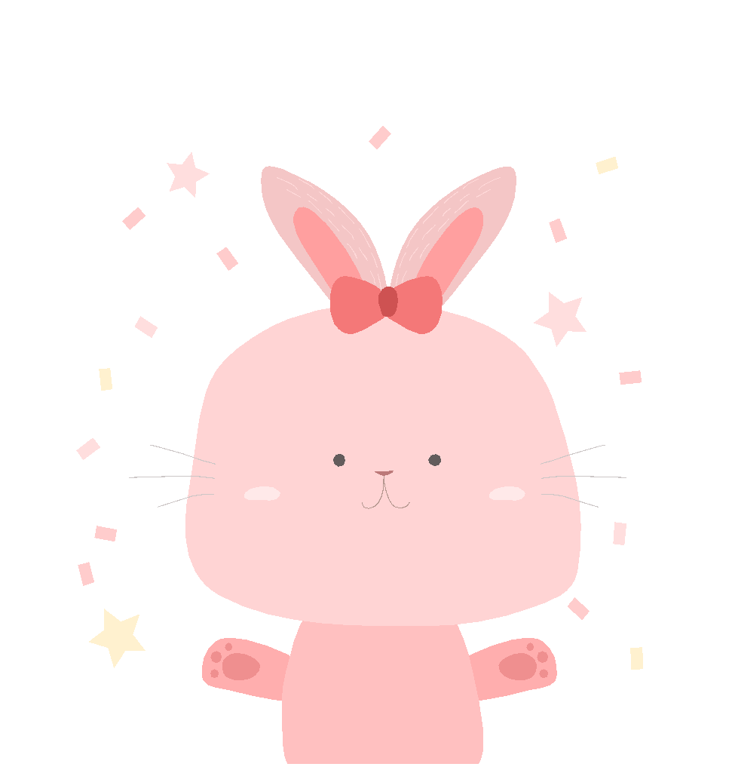
d. Ông nội của Hoài rất thích chơi cây cảnh. Hoài đến nhà bạn mượn sách, thấy ngoài vườn nhà bạn có khóm hoa lạ, liền xin bạn một nhánh mang về cho ông trồng.
Đúng, Hoài đã biết quan tâm đến sở thích của ông và luôn nghĩ đến ông. Việc làm của Hoài tuy nhỏ nhưng sẽ làm ông vui và cảm động.
đ. Sau giờ học nhóm, Nhâm và bạn Minh đang đùa với nhau. Chợt nghe tiếng bà ngoại ho ở phòng bên, Nhâm vội chạy sang vuốt ngực cho bà.
Đúng. Bà đang ốm , rất cần sự quan tâm, chăm sóc của con cháu. Mặc dù đang chơi vui, nhưng Nhâm vẫn nghĩ, lo và chạy sang chăm sóc bà.

Slide 10
*Qua bài tập 1, các em cần học tập việc làm của các bạn nào?
Qua bài tập 1, các em cần học tập việc làm của các bạn: bạn Loan, bạn Hoài, bạn Nhâm.

Slide 11
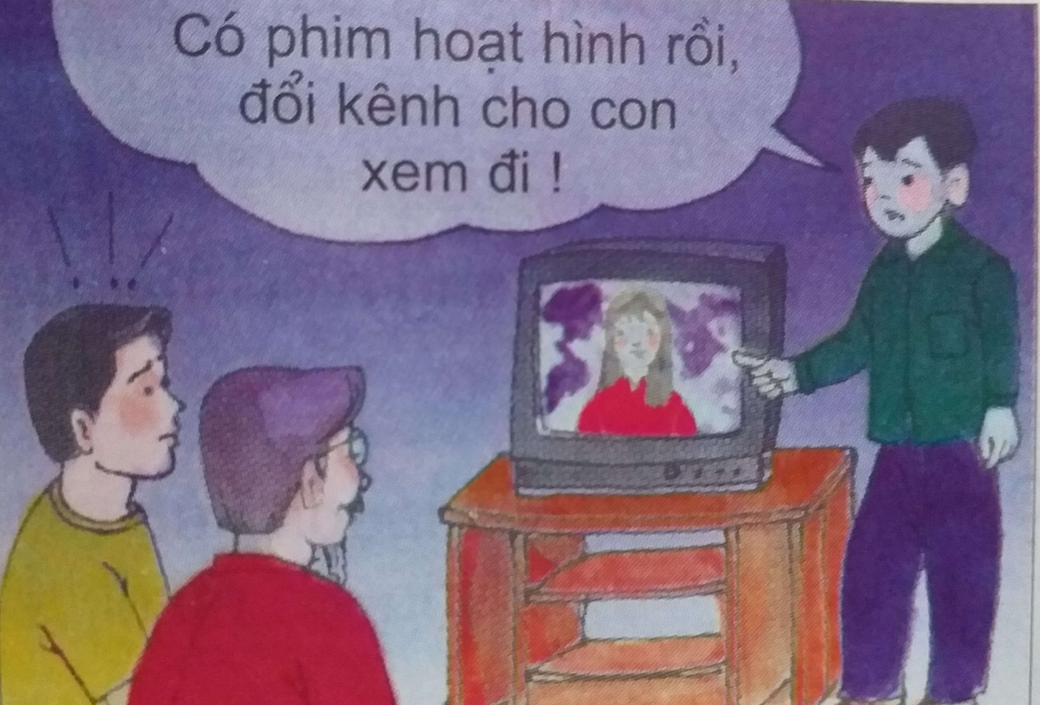
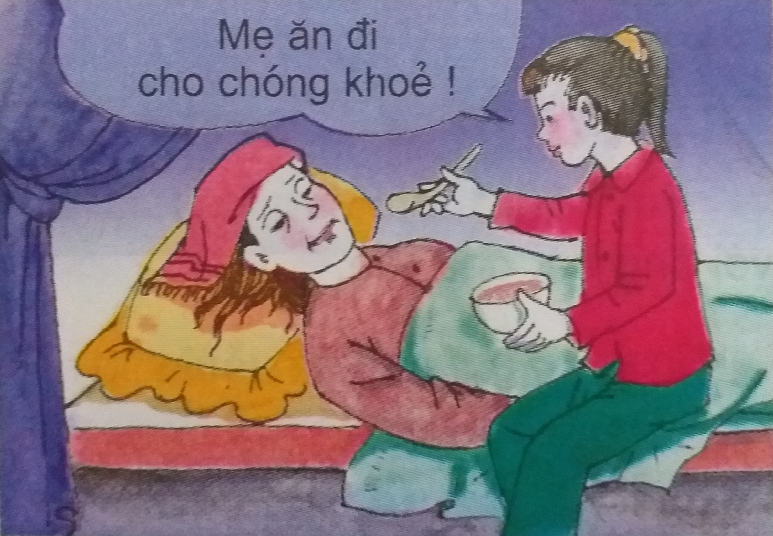
Bài tập 2: Em hãy quan sát và nhận xét về việc làm của bạn nhỏ trong tranh, đặt tên cho mỗi bức tranh.

Slide 12
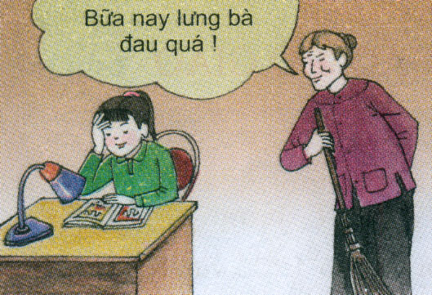
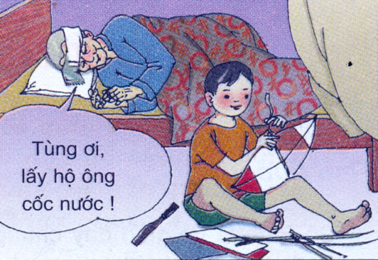
*Hãy quan sát và nêu nội dung từng bức tranh.
Tranh 1
Tranh 2
*Nếu em là bạn nhỏ trong tranh, em sẽ làm gì? Vì sao?

Slide 13
Bài 4: "Hãy chia sẻ về những việc em đã làm và sẽ làm để
thể hiện lòng hiếu thảo với ông bà, cha mẹ…."

Slide 14
Bài 5. Sưu tầm truyện, thơ, bài hát, ca dao, tục ngữ nói về lòng hiếu thảo với ông bà, cha mẹ.
Đi khắp thế gian, không ai tốt bằng mẹ
Gánh nặng cuộc đời, không ai khổ bằng cha.
Nước biển mênh mông không đong đầy tình mẹ
Mây trời lồng lộng không phủ kín lòng cha
***
Ơn cha nặng lắm ai ơi!
Nghĩa mẹ bằng trời, chín tháng cưu mang
***

